Slide 1

Antimaterija
Projektas „Pedagogų kvalifikacijos tobulinimo ir perkvalifikavimo sistemos plėtra (III etapas)“
(Nr. VP1-2.2-ŠMM-02-V-01-010)
Pagal CERN stažuotės medžiagą
parengė Alina Makovska
Vilniaus r. Buivydžių vidurinės mokyklos fizikos mokytoja

Slide 2
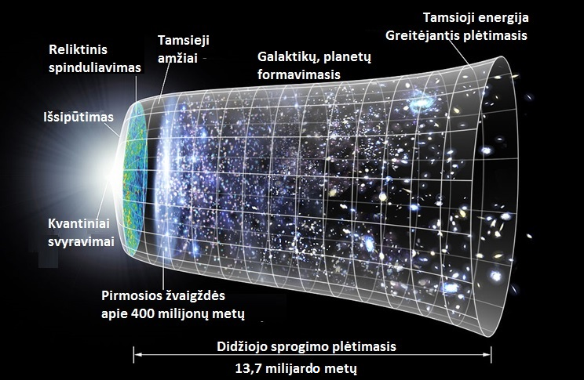
Didysis sprogimas
Mokslininkai mano, kad Visata prasidėjo nuo Didžiojo sprogimo, kuomet materijos ir antimaterijos susidarė po lygiai. Tačiau šiandien atrodo, kad visa Visatos antimedžiaga dingo. Kodėl taip atsitiko? Ir kodėl kartu su ja nedingo visą materija?
Notes:
Didžiojo sprogimo metu iš energijos lygiomis dalimis susidarė materija ir antimaterija. Kur dingo antimaterija? Medžiagos ir antimedžiagos asimetrija – tai yra viena iš pagrindinių neišspręstų šiuolaikinės fizikos užduočių. Manoma, kad ši asimetrija atsirado per pirmąsias Didžiojo sprogimo sekundžių dalis.

Slide 3
Medžiagos dalelės
elektronas neutrinas viršutinis apatinis
kvarkas kvarkas
Tik keturios dalelės – elektronas, neutrinas, viršutinis kvarkas ir apatinis kvarkas sudaro visą matomą Visatos medžiagą.
Notes:
Tik keturios dalelės sudaro visas aptinkamas medžiagas: elektronas, neutrinas, viršutinis kvarkas, apatinis kvarkas.

Slide 4
Antimedžiagos dalelės
pozitronas antineutrinas antiviršutinis antiapatinis
kvarkas kvarkas
Pozitronas, antineutrinas, antiviršutinis kvarkas, antiapatinis kvarkas sudaro antimedžiagą.
Notes:
1932 m. P. Dirac prognozavo pozitronų egzistavimą, o ketveriais metais vėliau C. Anderson atrado pozitronus (elektrono antidalelę su teigiamu krūviu). Vadinasi, antimedžiaga egzistuoja.
Kiekviena medžiagos dalelė turi „dvynį“– antidalelę: pozitroną, antineutriną, antiviršutinį kvarką, antiapatinį kvarką. Antimedžiaga – tai ne mokslinė fantastika, bet mokslinis faktas.

Slide 5
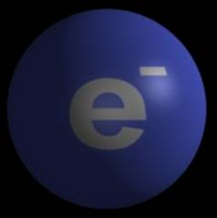
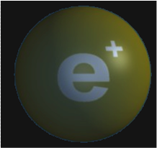
Elektros krūvis
Antidalelė turi priešingą elektros krūvį nei jos dalelė.
Pavyzdys:
elektrono krūvis -1 pozitrono krūvis +1
Notes:
Kokie skirtumai tarp materijos ir antimaterijos? Materija – tai medžiaga ir laukai (pvz., gravitacijos, elektromagnetinis). Antimaterija – tai antimedžiaga ir laukai. Yra vienas esminis ir akivaizdus skirtumas: jei medžiagos dalelė turi elektros krūvį, tai antidalelė turi priešingo ženklo krūvį. Pavyzdžiui, elektrono krūvis yra -1, o pozitrono – +1.

Slide 6
Protonas (p)
Protoną sudaro:
2 viršutiniai kvarkai
1 apatinis kvarkas.
?Susumuotas/Bendras/Suminis krūvis:
⅔ + ⅔ − ⅓ = +1
Notes:
Prisiminkime, kad protonus ir neutronus sudaro kvarkų kombinacijos, ir kad kvarkai turi trupmeninį krūvį.

Slide 7
Antiprotonas (p)
Antiprotoną sudaro:
2 viršutiniai antikvarkai
1 apatinis antikvarkas.
Suminis krūvis:
-⅔ − ⅔ + ⅓ = −1
Notes:
Antiprotonus sudaro 2 antiviršutiniai ir 1 antiapatinis kvarkai. Antiviršutinis ir antiapatinis kvarkai turi priešingus nei viršutinis ir apatinis kvarkai krūvius.

Slide 8
Neutronas (n)
Neutroną sudaro:
2 apatiniai kvarkai,
1 viršutinis kvarkas.
Suminis krūvis:
⅔ − ⅓ − ⅓ = 0
Notes:
Neutronus, kaip ir protonus, sudaro kvarkų kombinacijos.

Slide 9
Antineutronas (n)
Antineutroną sudaro:
2 antiapatiniai kvarkai,
1 antiviršutinis kvarkas.
Suminis krūvis:
-⅔ + ⅓ + ⅓ = 0
Notes:
Antineutronus sudaro 2 antiapatiniai ir 1 antiviršutinis kvarkai. Antiviršutinis ir antiapatinis kvarkai turi priešingus nei viršutinis ir apatinis kvarkai krūvius.

Slide 10

Elektronas magnetiniame lauke
Magnetinio lauko kryptis
Notes:
Prisiminkime, kad magnetiniame lauke elektringąsias daleles veikia Lorenco jėga, ir jos keičia judėjimo trajektoriją.

Slide 11
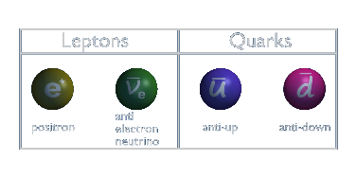
Pozitronas magnetiniame lauke
Magnetinio lauko kryptis
Notes:
Magnetiniame lauke elektringosios antidalelės bus nukreipiamos kaip ir jų atitinkamos dalelės, bet priešinga kryptimi.

Slide 12
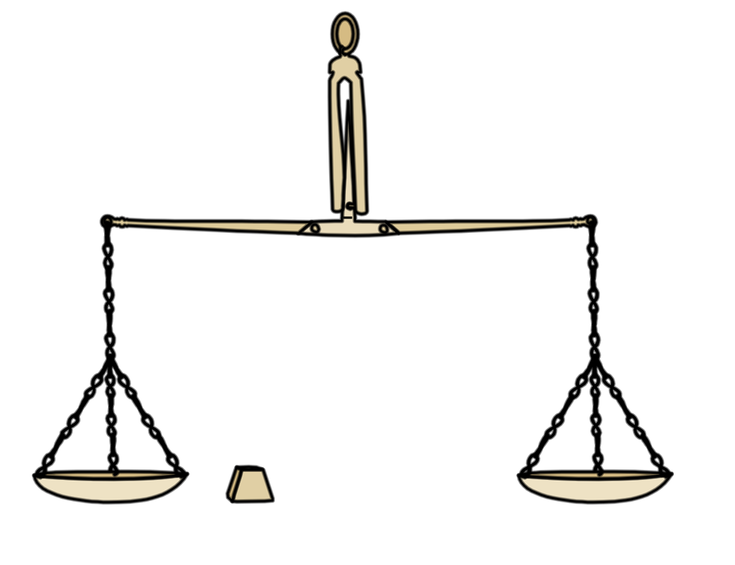
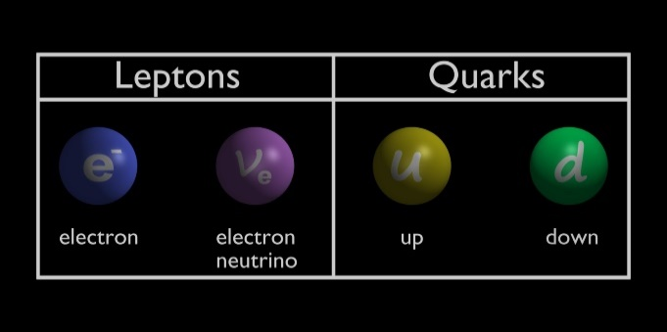
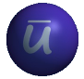

Dalelių ir antidalelių masė
Protono masė yra lygi antiprotono masei.
Notes:
Kuo yra panaši materija ir antimaterija? Dalelės ir antidalelės turi vienodas mases. Apie tai galime spręsti iš dalelės ir antidalėlės vienodo didumo nuokrypio magnetiniame lauke. Manoma, bet dar eksperimentiškai neįrodyta, kad antimedžiaga gravitaciniame lauke elgiasi taip pat, kaip ir medžiaga. Pavyzdžiui, jei mes galėtume mesti tam tikrą vienodos masės medžiagos ir antimedžiagos kiekį gravitaciniame lauke, jos įgytų vienodą pagreitį.

Slide 13



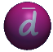
Vandenilis ir antivandenilis
-
-
Vandenilis (H)
Antivandenilis (H)
Antivandenilis (H)
Notes:
Jau yra pagamintas antivandenilis. Vandenilį sudaro vienas protonas ir vienas elektronas. Šiose schemose mastelis nėra išlaikytas, nes norint išlaikyti mastelį, elektroną reikėtų pavaizduoti 1 km atstumu nuo branduolio.

Slide 14
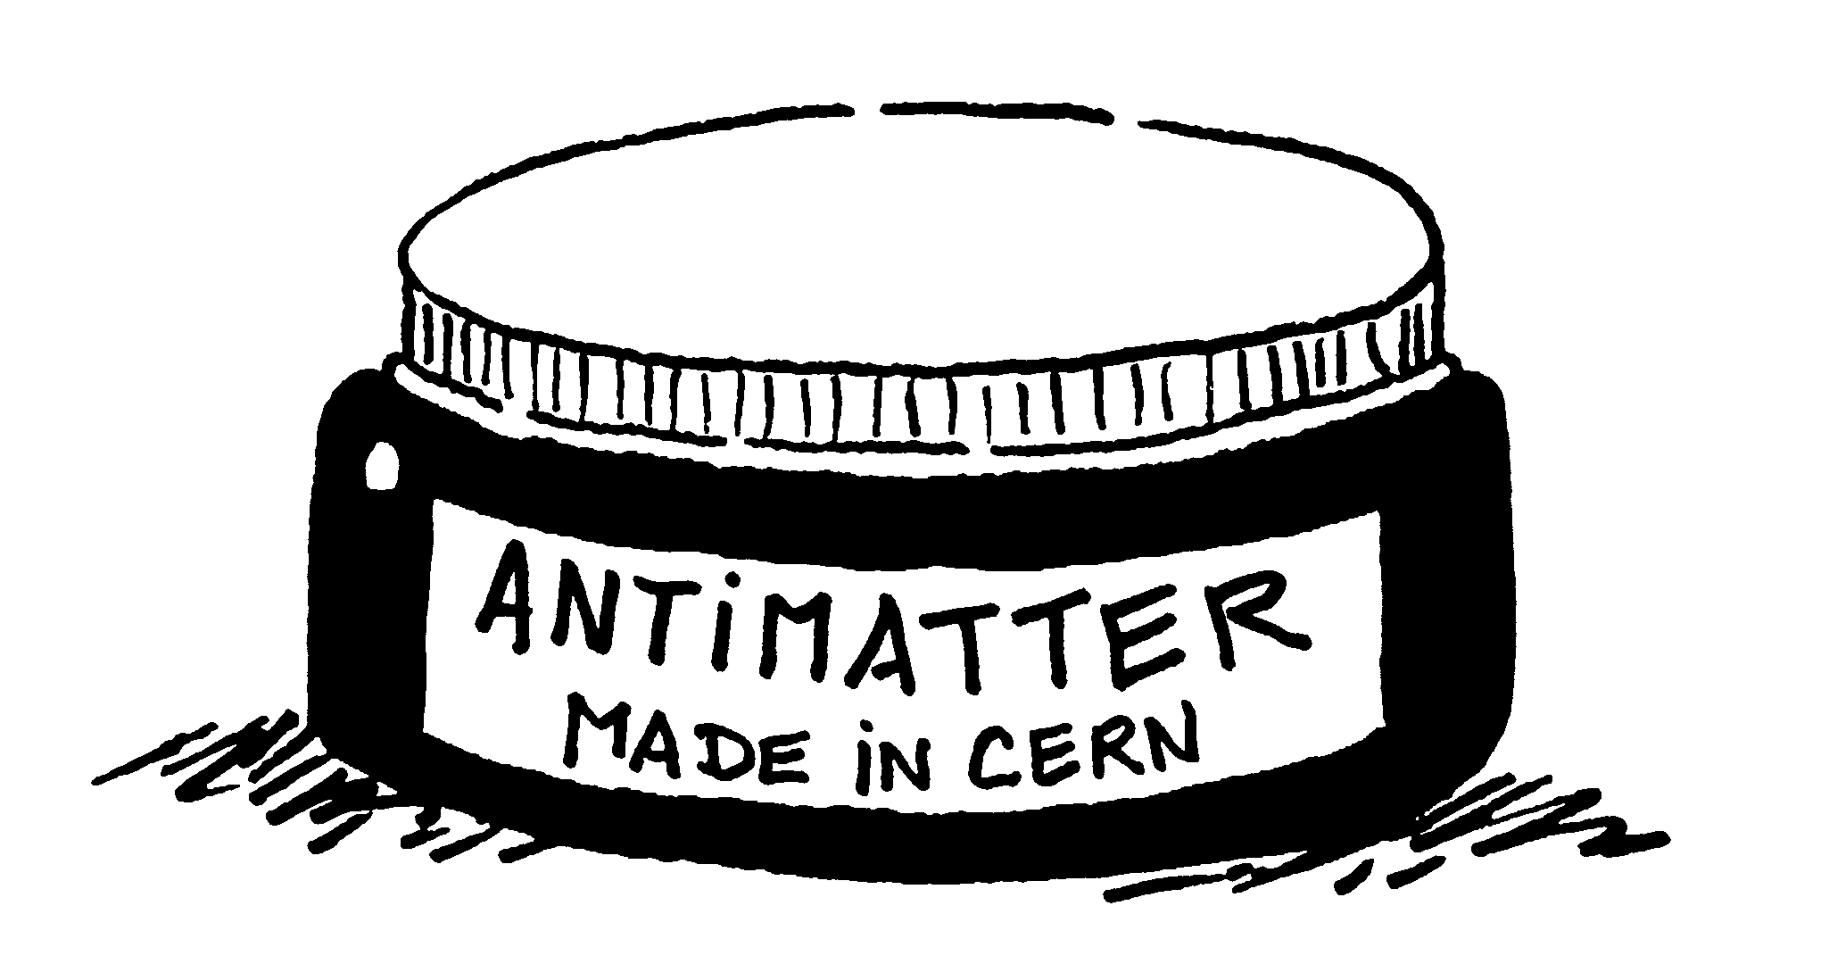
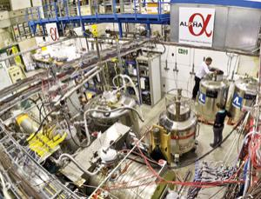
1995 m. CERN pagamino antivandenilį
1 gramo antivandenilio kaina – 62,5 trilijono dolerių.
Norint gauti 1 gramą antivandenilio, reikia pagaminti apie
600 000 000 000 000 000 000 000 jo atomų.
Notes:
1995 m. CERN buvo pagaminti pirmieji antivandenilio atomai. Gali atrodyti įspūdingai, jei prisiminsime, kad norint gauti tik vieną gramą antivandenilio, reikia pagaminti apie 600 000 000 000 000 000 000 000 jo atomų.
Antivandenilio gaminimo tempas augo įspūdingai: keli atomai per 3 savaites 1995 metais, o dabar siekia kelis milijonus atomų visame pasaulyje per metus.

Slide 15
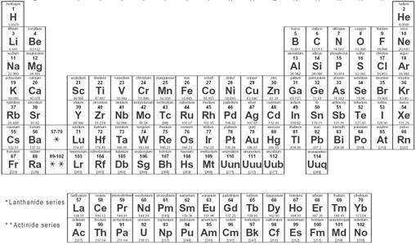
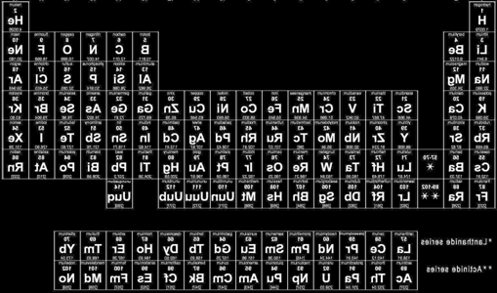
Periodinė elementų lentelė ir periodinė antielementų lentelė
Notes:
Ar yra galimi kiti antiatomai: antianglis, antiazotas, antideguonis?
Teoriškai tikėtina hipotezė, kad iš antidalelių galima sudaryti antimedžiagą. Tuomet antiatomas – tai iš antiprotonų ir antineutronų sudarytas antibranduolys ir apie jį skriejantys antielektronai – pozitronai. Pirmąjį antibranduolį – antideutroną – 1965 m. užregistravo JAV laboratorijoje. 1969 m. Serpuchovo (Rusija) protonų greitintuve aptiktas (_2^3)𝐻𝑒 izotopo antibranduolys. Kadangi atomai ir jų antiatomai anihiliuoja, tai Žemės sąlygomis jie gyvuoja trumpai ir stebimi tik didelės energijos greitintuvuose.
Teoriškai kalbant, kombinuojant pozitronus, antiprotonus ir antineutronus, yra galima visos periodinės elementų lentelės antiversija.

Slide 16

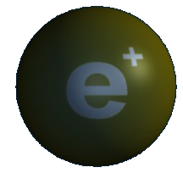
Kas bus, jei medžiaga susitiks su antimedžiaga?
medžiaga + antimedžiaga = energija
fotonas
+
elektronas
pozitronas
fotonas
Notes:
Kas bus, jei medžiaga susitiks su antimedžiaga? Vyks anihiliacija.

Slide 17
energija
=
medžiaga
+
antimedžiaga
+
fotonas
elektronas
pozitronas

Slide 18
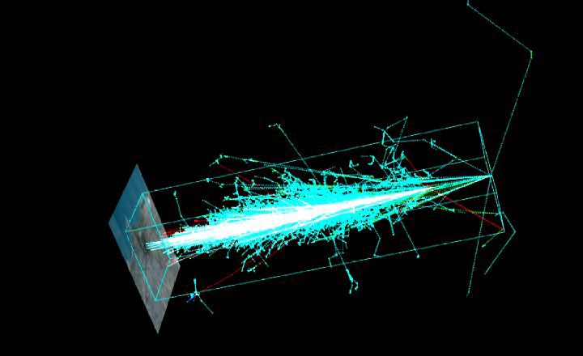
Kosminiai spinduliai
Kosminių spindulių animacija:
http://astro.uchicago.edu/cosmus/projects/aires/
Notes:
Kosminiai spinduliai – tai yra didelės energijos dalelės, atomų branduolių srautai. Jie sklinda tiesiog iš kosmoso: nuo Saulės, turintys daugiausia energijos – iš kitų galaktikų. Dauguma iš jų yra protonai. Kai kosminiai spinduliai patenka į Žemės atmosferą, jie susiduria su dujų (pvz., azoto) molekulėmis. Susidūrimo metu atsiranda antidalelės, kurios iškart anihiliuoja susidūrusios su dalelėmis. Tai natūrali antimaterijos gamykla. Dauguma kosminių spindulių, kuriuos aptinka detektoriai Žemėje, yra miuonai. Kosminius spindulius atrado V. Hess.

Slide 19
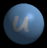






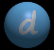


















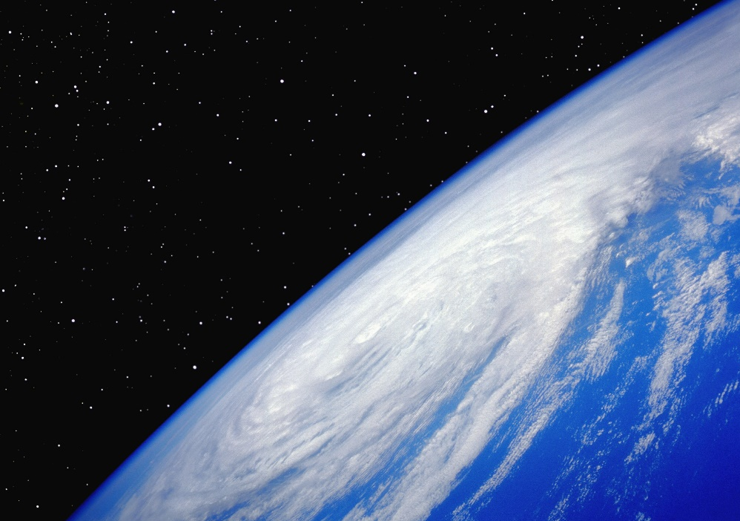







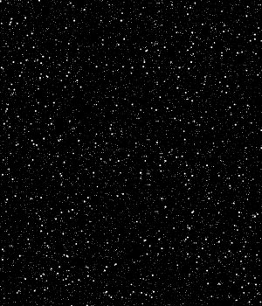
high energy proton
pionas (π⁰)
nitrogen nucleus
γ fotonas
pion (π⁺)
elektronas
antimiuonas
pionas (π⁻)
neutrinas
pozitronas
antineutrinas
neutrinas
miuonas
antineutrinas
pozitronas
Notes:
19

Slide 20
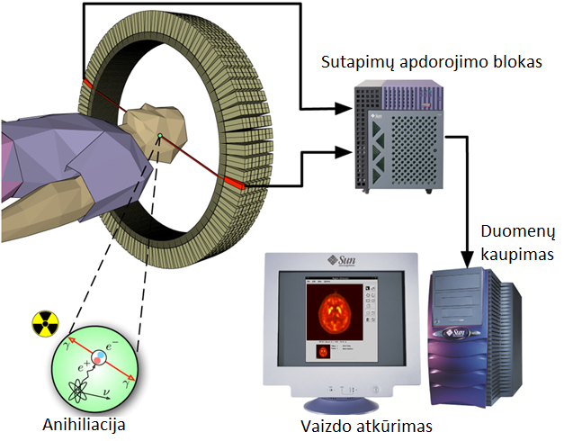
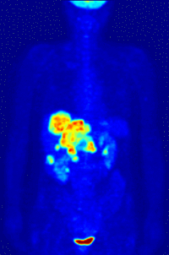
Antimedžiagos panaudojimas
Pozitronų emisijos tomografijos metodas (PET)
Notes:
Antimaterijos panaudojimas.
Dabartinėje ligų diagnostikoje dažniausiai naudojamas jonizuojančios spinduliuotės (Rentgeno spinduliuotės) metodas, kuris yra pasenęs ir ganėtinai kenksmingas. Kaip alternatyva jonizuojančios spinduliuotės metodui yra siūlomas daug saugesnis pozitronų emisijos tomografijos metodas (PET). Taikant šį metodą, į žmogaus organizmą yra suleidžiama vaisto su radioaktyviais izotopais, kurie branduolinio skilimo metu išspinduliuoja pozitroną p → n + e⁺ + ν_{e} , kur n – neutronas, e⁺ - pozitronas, ν_{e}- elektroninis neutrinas. Vaistas yra gliukozės pagrindu, jo didesni kiekiai pasiskirsto po biologiškai aktyviausias vietas, kur gali būti auglių. Mūsų organizme yra daugybė elektronų, kurie sąveikaudami su pozitronais virsta fotonais, išspinduliuojamais 180° kampu. Fotonų srautą fiksuoja specialūs detektoriai, tada kompiuterinės programos apdoroja gautą informaciją ir visos aktyviosios vietos yra pavaizduojamos nuotraukoje. Onkologinių ligų židiniai taip pat pasižymi metaboliniu aktyvumu, todėl tose vietose bus nustatomas didesnis fotonų srautas. Tiriamo žmogaus tomografinė nuotrauka yra lyginama su sveiko žmogaus tomografine nuotrauka ir taip randami pakitimai. Pozitronų emisijos tomografija yra geras dalelių fizikos praktinio taikymo pavyzdys.

